Slide 1
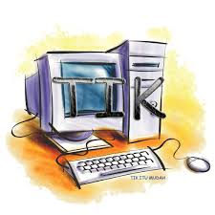
DALAM MENGAHADAPI TANTANGAN GLOBAL
URGENSI PEMBELAJARAN
Disajikan oleh;
M. Usman Tonda
Ketua PB PGRI

Slide 2

APA TANTANGAN KITA MEMASUKI ABAD XXI DAN MEA

Slide 3
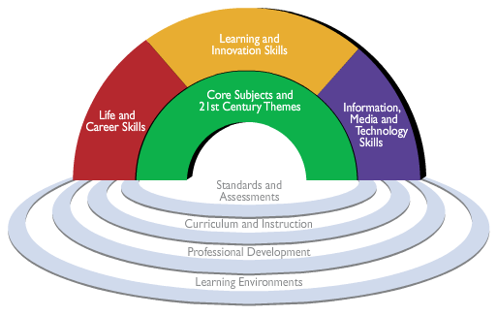
Kerangka Kompetensi Abad 21
Sumber: 21st Century Skills, Education, Competitiveness. Partnership for 21st Century, 2008
Kehidupan dan Karir
• Berinisiatif dan mandiri
• Keterampilan sosial dan budaya
• Produktif dan akuntabel
• Kepemimpinan & tanggung jawab
Pembelajaran dan Inovasi
• Kreatif dan inovasi
• Berfikir kritis
• Komunikasi dan kolaborasi
Informasi, Media and Teknologi
• Melek informasi
• Melek Media
• Melek TIK
Kerangka ini menunjukkan bahwa berpengetahuan [melalui core subjects] saja tidak cukup, harus dilengkapi:
Berkemampuan kreatif - kritis
Berkarakter kuat [bertanggung jawab, sosial, toleran, produktif, adaptif,...]
Disamping itu didukung dengan kemampuan memanfaatkan informasi dan berkomunikasi
Partnership: Perusahaan, Asosiasi Pendidikan, Yayasan,...

Slide 4
SEPULUH TANTANGAN ABAD – 21 ( Robert B. Tucker )
JAMINAN MUTU
(QUALITY CONTROL)
KECEPATAN
(SPEED)
KENYAMANAN
(CONVINIENCE)
TEKNOLOGI SEBAGAI ANDALAN
(TECHNO AGE)
GELOMBANG GENERASI
(AGEWAVE)
TANTANGAN ABAD 21
PELAYANAN PELANGGAN
(CUSTUMER SERVICE)
PILIHAN
(CHOICE)
PERTAMBAHAN NILAI (VALUE ADDED)
RAGAM GAYA HIDUP
(LIFE STYLE)
KOMPETISI HARGA
(DISCOUNTIN)

Slide 5

Deepening and broaden in AEC 2015
Single Market and production base
Competitive economic region
Region of equitable economic development
Region fully integrated into the global economy
SME Development
Free flow of skilled labor
Freer flow of capital
Free flow of investment
Free flow of services
Free flow of goods
Competitive Policy
Consumer protection
Intellectual Property rights
Infrastructure development
Taxation & E-commerce
Initiative for ASEAN Integration
Integration 12 sectors
Food agriculture & industry
Coherent approach towards external economic relations
Enhanced participation in global supply networks

Slide 6
AEC 2015 : Framework Agreement Sectors & Protocols in 12 industry sectors :
A. Goods and manufacturing:
(1) Electronics
Wood based products
Automotives
(4) Rubber based products
Textiles and apparels
Agro-based products
(7) Fisheries
B. Services:
(8) ICT (e-ASEAN)
(9) Healthcare
(10) Air travel
(11) Tourism
(12) Logistics

Slide 7
TANTANGAN: AEC 2015
PRODUK:
Kualitas dan standardisasi;
Isu global (green product);
Kreativitas dan inovasi (nilai budaya, hand made, sentuhan teknologi);
Characteristic global/pasar
SDM
KEBIJAKAN/REGULASI
Persepsi terhadap peluang MEA terbatas dan memandang besarnya pasar domestik yang mendorong pelaku usaha memprioritaskan pemenuhan kebutuhan pasar tersebut;
Kapasitas daya saing pelaku dan tenaga kerjanya;
kemampuan lembaga pendidikan dan pelatihan memanfaatkan fasilitas sumber daya yang ada.
Harmonisasi kebijakan/regulasi yang mendukung pelaku usaha dalam peningkatkan daya saing dan pengembangan bisnisnya.
TANTANGAN
INFRASTRUKTUR/ SARANA-PRASARANA
Ketersediaan dan Kualitas infrastruktur/sarana serta prasarana pemasaran yang lebih baik
Notes:
Menurut Journal of Current Southeast Asian Affairs (Guido Benny dan Kamarulnizam Abdullah – 2011), kesadaran dan pemahaman masyarakat mengenai ASEAN masih sangat terbatas.
K
;
Menurut Journal of Current Southeast Asian Affairs (Guido Benny dan Kamarulnizam Abdullah – 2011), kesadaran dan pemahaman masyarakat mengenai ASEAN masih sangat terbatas.
K
;

Slide 8

LEVEL KUALIFIKASI SEPERTI APA YANG KITA RENCANAKAN (NQF)

Slide 9

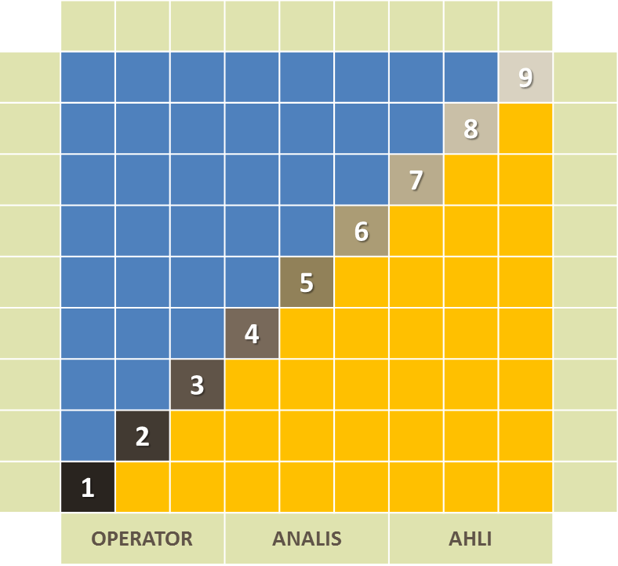


KONSEP KKNI
Pencapaian level kualifikasi melalui berbagai alur
DUNIA PENDIDIKAN FORMAL
PENGALAMAN ATAU BELAJAR MANDIRI
Sumber: Ditbelmawa, DITJEN DIKTI KEMENTERIAN PENDIDIKAN DAN KEBUDAYAAN 2014
DUNIA PROFESI DAN SERTIFIKAT PROFESI
DUNIA INDUSTRI ATAU DUNIA KERJA

Slide 10
The Ultimate Goal
Kesetaraan
dan
pengakuan kualifikasi
berbasis NQF
SDM
INDONESIA
SDM
ASING
GENERAL AGRREMENT ON TRADE IN SERVICES (GATS)
ASEAN FREE TRADE AREA (AFTA)

Slide 11

BAGAIMANA KONDISI PENGUASAAN TIK ORANG INDONESIA

Slide 12
MENGKUATIRKAN, PENGUASAAN TIK ORANG INDONESIA
Pada2008 baru sekitar 32,68 persen dari 75 ribu desa/kelurahan di Indonesia yang telah terjangkau telepon kabel, sedangkan sekitar 87,14 persen telah terjangkau sinyal seluler.
Fasilitas TIK untuk publik dalam bentuk telepon umum baru mencapai 31,18 persen desa, sedang Fasilitas warnet baru ada 5,7 persen. Sejak dimulainya program desa dering pada 2009 hingga 2011, persentase desa yang terjangkau telekomunikasi baik kabel maupun nirkabel, telah mencapai 96 persen desa.
Keterjangkauan fasilitas TIK dalam rumah tangga Indonesia khususnya untuk internet pada 2010 lalu baru terdapat 10,82 persen rumah tangga yang memiliki komputer. Dan sekitar 23,47 persen rumah tangga sudah bisa mengakses internet.
Pada 2010 sekitar 30 juta pengguna internet dan angka ini terus meningkat menjadi 40 juta pada 2011. Namun berdasarkan survei nasional pada 2010 persentase individu yang mengakses internet baru 9,9 persen dari 238 juta penduduk Indonesia.
Sumber : BPPT, Buku ICT Outlook Indonesia edisi 2011

Slide 13
Kondisi Di Lembaga Pendidikan
Data di Kementerian pendidikan Nasional dan Kebudayaan 2013, menunjukkan bahwa sebanyak 90% SMA dan 95% SMK telah memiliki komputer. Namun demikian, kurang dari 25% SMA dan 10% SMK yang telah terhubungkan dengan internet. Di tingkat perguruan tinggi, data Direktorat Jenderal Pendidikan Tinggi menunjukkan bahwa kesadaran dalam pemanfaatan teknologi informasi dalam proses pembelajaran masih sangat rendah. Analisis terhadap proposal teaching grant baru 29,69% yang memanfaatkan media berbasis teknologi komputer. Ketersediaan media berbasis teknologi informasi juga masih terbatas, hanya 15,54% perguruan tinggi negeri (PTN) dan 16,09% perguruan tinggi swasta (PTS) yang memiliki ketersediaan media berbasis teknologi informasi. Sekitar 16,65% mahasiswa dan 14,59% dosen yang mempunyai akses terhadap teknologi informasi. Dari data statistic tersebut dapat dikatakan bahwa pemanfaatan teknologi informasi dalam dunia pendidikan di Indonesia masih tergolong rendah.

Slide 14

APA YANG DILAKUKAN OLEH DEPARTEMEN PENDIDIKAN NASIOANAL

Slide 15

Pemerintah menjawab kekuatiran dengan menghapus pembelajaran TIK dalam Struktur kurikulum 2013
alasannya

Slide 16
Beberapa alasan yang terungkap mengapa TIK/KKPI hilang dari Kurikulum 2013 ketika dialog dengan Wakil Menteri Pendidikan dan Kebudayaan (WAMEN) bidang Pendidikan dan Perwakilan PUSKUR (Pusat Kurikulum dan Perbukuan) diantaranya :
“Anak TK dan SD saja sudah bisa internetan…”
TIK / KKPI bisa integratif (terintegrasi) dengan mata pelajaran lain.
Pembelajaran sudah seharusnya berbasis TIK (alat bantu guru dalam mengajar), bukan TIK/KKPI sebagai Mata Pelajaran khusus yang harus diajarkan.
Jika TIK/KKPI masuk struktur kurikulum nasional maka pemerintah berkewajiban menyediakan Laboratorium Komputer untuk seluruh sekolah di Indonesia, dan pemerintah tidak sanggup untuk mengadakannya.
Banyak sekolah yang belum teraliri LISTRIK, jadi TIK/KKPI tidak akan bisa diajarkan juga disekolah
http://wijayalabs.com/2013/05/11/kenapa-pelajaran-tik-dihapuskan-dalam-kurikulum-2013-ini-jawabannya/

Slide 17
Apa Yang Dilakukan Negara lain
SINGAPURA
- Sekolah dirancang untuk menjadi pusat pembelajaran berkelanjutan.
- Disediakan dana US$ 2,5 juta bagi setiap sekolah untuk pengadaan teknologi informasi.
- Satu komputer untuk setiap dua siswa di setiap sekolah dalam waktu 5 tahun
- Berpikir kreatif sebagai bagian dari kurikulum baru untuk mencapai keunggulan Singapura di bidang Sains dan Matematika.
- Kurikulum juga ditujukan untuk membangun kebanggaan atas prestasi Singapura, sebagai pemicu untuk inovasi selanjutnya.
- Inovasi yang bersifat “top down” ditinggalkan karena dianggap sangat lamban untuk menghadapi gelombang kemajuan baru.
Sekolah-sekolah dikelompokkan untuk menyebarluaskan praktik-praktik terbaik.
Diringkas oleh Dryden dan Vos dari pidato Menteri Pendidikan Singapura, Teo Chee Hean, 27 April 1997,
wawancara dengan menteri, riset tambahan di Singapura, dan pidato yang dilaporkan dalam The Straits Times, 31 Juli 1997

Slide 18
CINA
- Cina pada tahun 1999 hanya memiliki 3 juta rumah yang terhubung ke internet, tetapi 310 juta rumah memiliki televisi.
- Saat ini keluarga terkaya Hongkong (Richard Li) dan Intel bergabung menjadi sebuah perusahaan raksasa televisi/internet.
- Ini akan mengubah jutaan televisi menjadi komputer-jaringan berharga murah
- Jadi, ratusan juta penduduk Asia, di rumah-rumah miskin sekalipun, akan dapat mengakses e- mail, World Wide Web, dan pembelajaran jarak jauh.
- Proyek tersebut akan mencakup voicemail bagi sebagian besar penduduk Asia yang tidak dapat mengetik karena mereka hanya dapat menulis dalam bentuk ideogram atau fonogram.
(Diambil dari artikel Douglas C. McGill, “Empire of the Son” dalam majalah Wired, dan dikutip dari Avram Miller, kepala pengembangan bisnis Intel)
AMERIKA SERIKAT
Pemerintah merekomendasikan sedikitnya 5% dari anggaran belanja public schools K-12 (SMA), hampir US$ 13 milyar per tahun pada harga konstan dolar 1996), dibelanjakan untuk pengeluaran yang terkait dengan teknologi.
(Dikutip oleh Thomas C. Reeves [1998] dari Presidential Report, USA)

Slide 19
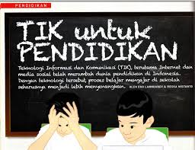
BERAPA BESAR YANG KITA INVESTASIKAN

Slide 20

LABORATORIUM KOMPUTER
SUMBER DANA | SASARAN | SATUAN BIAYA (Rp) | ALOKASI (Rp)
APBN | 68 Ruang | 200.000.000 | 13.600.000.000
Program Laboratorium Komputer adalah bantuan penyediaan Laboratorium Komputer yang diberikan kepada sekolah yang belum memiliki laboratorium tersebut.
Persyaratan:
Memiliki lahan kosong
Belum memiliki Lab.Komputer
Sekolah mengajukan proposal
Sumber: Direktorat SMA 2015

Slide 21

BANTUAN PERALATAN TIK
SUMBER DANA | JENIS | SASARAN | SATUAN BIAYA (Rp) | ALOKASI (Rp)
APBN | Reguler | 100 Paket | 100.000.000 | 12.000.000.000
APBN-P | Reguler | 480 Paket | 100.000.000 | 48.000.000.000
TOTAL ANGGARAN |  | Rp.60.000.000.000
Program ini adalah pemberian peralatan TIK kepada sekolah-sekolah yang belum memiliki ataupun kekurangan peralatan TIK.
Persyaratan:
Memiliki sumber listrik yang cukup
Belum memiliki Alat TIK untuk pembelajaran
Memiliki ruangan untuk Laboratorium Komputer
Sumber: Direktorat SMA 2015

Slide 22

PENYEDIAAN PERALATAN TIK DI DAERAH 3T DAN KLASTER IV
SUMBER DANA | SASARAN | SATUAN BIAYA (Rp) | ALOKASI (Rp)
APBN | 100 Paket | 250.000.000 | 25.000.000.000
APBN-P | 20 Paket | 250.000.000 | 5.000.000.000
TOTAL ANGGARAN |  | 30.000.000.000
Program ini adalah bantuan pengadaan Alat TIK serta pembangkit listrik tenaga surya (solar cell) bagi sekolah-sekolah yang berada di daerah tidak ada/minim listrik, khususnya berada di daerah 3T dan klaster IV.
Persyaratan:
SMA Negeri / Swasta
Mengajukan proposal
Memenuhi persyaratan penerima Bantuan Sosial
Sumber: Direktorat SMA 2015

Slide 23

APA YANG KITA CAPAI DALAM MELAKSANAKAN STANDAR PENDIDIK

Slide 24
PENCAPAIAN STANDAR PENDIDIK
Dari segi kualifikasi akademik telah memenuhi standar kualifikasi akademik yang dipersyaratkan (S1/D4).
Banyak guru telah melampaui standar, berkualifikasi S2 dan S3.
Standar Kompetensi Pedagogik yang belum terpenuhi adalah penggunaan IT dalam pembelajaran/media pembelajaran; Standar Kompetensi Pedagogik lainnya telah terpenuhi standar.
Standar Kompetensi Kepribadian dan Sosial juga telah terpenuhi.
Standar Kompetensi Profesional yang belum terpenuhi: (1) penguasaan kurikulum yang berlaku, khususnya kurikulum 2013, (2) pengembangan bahan ajar, dan (3) penelitian tindakan kelas.
1
2
3
4
5
Sumber: BAN S/M 2014

Slide 25
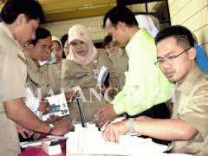
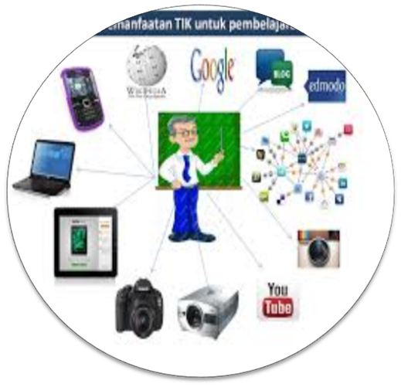
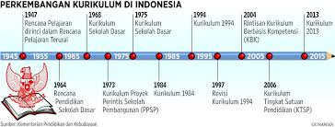
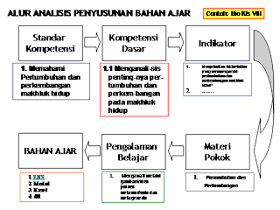
REKOMENDASI UNTUK STANDAR PENDIDIK
(1) melakukan penelitian tindakan kelas;
pembinaan dan/atau pelatihan bagi para guru yang masih belum memiliki kompetensi, Kemudian ditindaklanjuti dengan pendampingan secara terus-menerus di sekolah
(2) menggunakan komputer sebagai media pembelajaran,
(3) penguasaan kurikulum, dan
(4) mengembangkan bahan ajar.

Slide 26
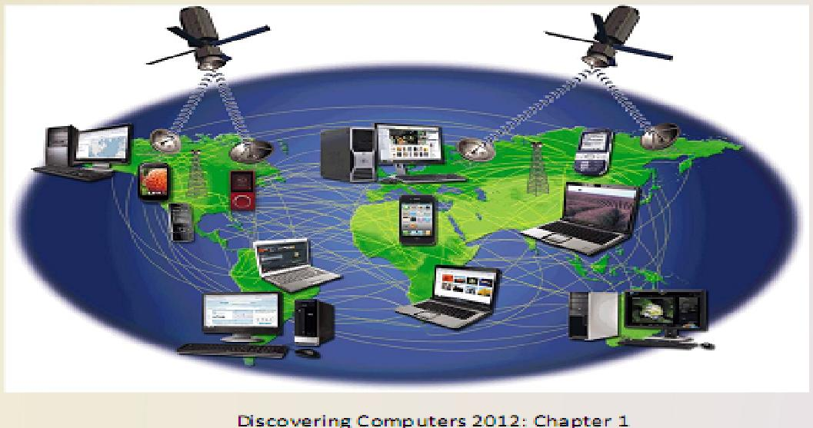
BAGAIMANA KITA MEMANDANG TIK

Slide 27
CARA PANDANG TERHADAP TIK
TIK dilihat sebagai Tools : Hanya sebagai pendukung berbagai kegiatan pendidikan. Mantranya adalah pembelajaran TIK dapat di intergrasikan dengan semua mata pelajaran. Sehingga pembelajaran TIK tidak perlu berdiri sendiri sebagai mata pelajaran. Mazhab ini bersuara lantang ketika menghapus mata pelajaran TIK dalam struktur kurikulum 2013. Berbagai alasanpun dikemukakan
1
TIK dilihat sebagai Pengetahuan dan Keterampuilan: mazhab ini beranggapan bahwa TIK memenuhi syarat sebagai ilmu pengetahuan dan keterampilan yang dapat diajarkan secara terpisah dan berdiri sendiri sebagai mata pelajaran. Pandangan ini terlihat jelas dalam implementasi kurikulum 2006 dimana dalam struktur kurikulumnya, TIK sebagai mata pelajaran yang berdiri sendiri.
2

Slide 28
CARA MENGINTEGRASIKAN DALAM PEMBELAJARAN
Ayo kita lihat.....

Slide 29
Model Integrasi Teknologi dalam Pembelajaran
EFEK EMOSI
Kondisi menyenangkan/
Mengasyikan
EFFECTIVE IMPACT
EFFECTIVE IMPACT
EFFECTIVE IMPACT
Advanced skills
development
(Keterampilan menggunakan teknologi tinggi)
Learning tools
(Program-program Aplikasi dan utilitas)
TEKNOLOGI
(ICT)
Intellectual Capacity Building
Mengembangkan kemampuan mencipta, memanipulasi, dan kapasitas belajar
Berlatih dengan
tugas-tugas yang berbasis pemecahan masalah
Membangun lingkungan belajar konstruktivis

Slide 30
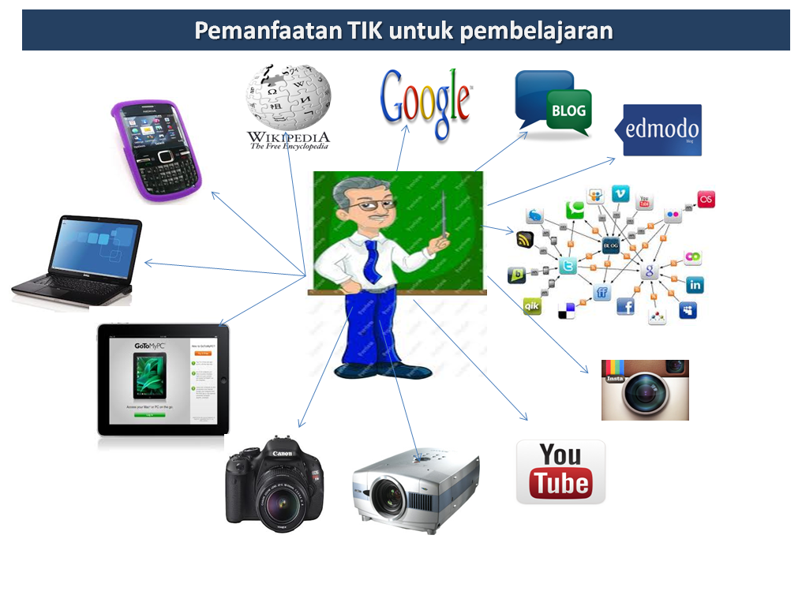

Slide 31
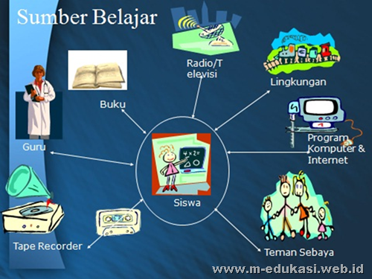

Slide 32
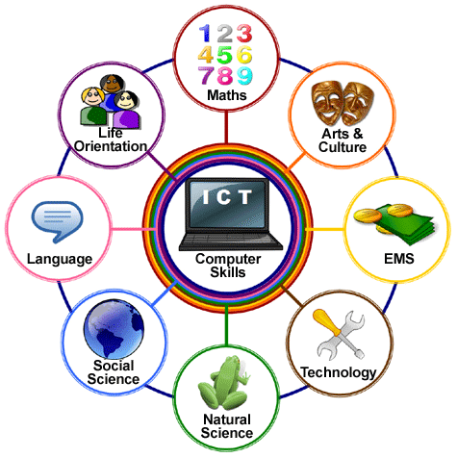

Slide 34
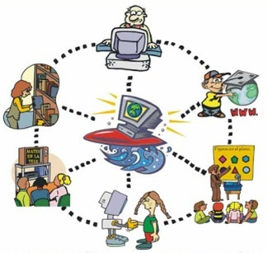

Slide 35


Slide 36

TIK Sebagai Mata Pelajaran
Sebagai MP yang berdiri sendiri dirumuskan dalam standar Kelulusan, isi, proses dan penilaian yang...
Didukung oleh standarPTK, sarana, pembiayaan, dan pengelolaan

Slide 37
MENGAPA MATA PELAJARAN TIK PENTING?
1
Tantangan global semakin kuat menerpa kita, bangsa yang menguasai informasi adalah bangsa yang akan memenangkan persaingan. Data di awal bahasan ini harus memicu kesadaran kita bahwa perlu ada akselerasi dalam penyebarluasan pembelajaran TIK dalam memasuki era digitalisasi dan globalisasi.
2
Kesenjangan digital (digital divides) sangat dalam di negara kita karena kondisi geografis kita, (kota – desa, wilayah timur - barat, kelas sosial). Perlu ada gerakan mobilisasi untuk mengatasi itu. Pendidikan (sekolah) merupakan lembaga yang paling strategis dalam mengemban tugas itu untuk meningkatkan kemampuan literasi informasi.
3
Mata pelajaran TIK pada kurikulum 2006 membawa dampak yang signifikan dalam meningkatkan literasi informasi peserta didik dan membangun kreatifitas dalam mengoperasikan komputer dan membuat program-program yang sederhana. Hal ini merupakan modal masa depan dalam membangun ekonomi kreatif.

Slide 38
4
Disadari bahwa ada beberapa kelemahan dari pembelajaran TIK pada kurikulum 2006. Kelemahan seperti; bagi siswa di perkotaan pembelajaran TIK membosankan. Untuk itu perlu ada perlakukan afirmatif bagi siswa di perkotaan dan di pedesaan. Analisis konteks menjadi sangat penting dalam merekayasa kurikum.
5
Mata pelajaran TIK memberi dampak berantai bagi sektor ekonomi lainnya terutama di pedesaan. Adanya perbaikan infra struktur kelistrikan dan mengadaan komputer. Para pemangku kepentingan melakukan berbagai advokasi agar peserta didik dapat terlayani aliran listrik dan memperluas jaringan yang berdampak positif bagi sektor ekonomi lainnya.
6
Untuk itu, Mata pelajaran TIK penting dimasukan dalam struktur kurikulum 2013, sehingga memungkin peserta didik yang berada jauh di pedesaan dapat menikmati informasi dan keterampilan guna mempersiapkan mereka memasuki era digitalisasi dan menjadi bagian integral dari masyarakat dunia.

Slide 39


